Slide 1


Rising stars
at IMC
An internship by
Iulius Management Center
– with suport from UBB - FSEGA

Slide 2

“Oamenii NU SUNT cea mai importanta resursă.
Oamenii buni SUNT cea mai importanta resursă.”
Jim Collins

Slide 3

A.
Ce îți
propunem?

Slide 4

Program de internship
Mall management //
8 persoane // 3 luni

Slide 5

B.
De ce
Iulius?

Slide 6
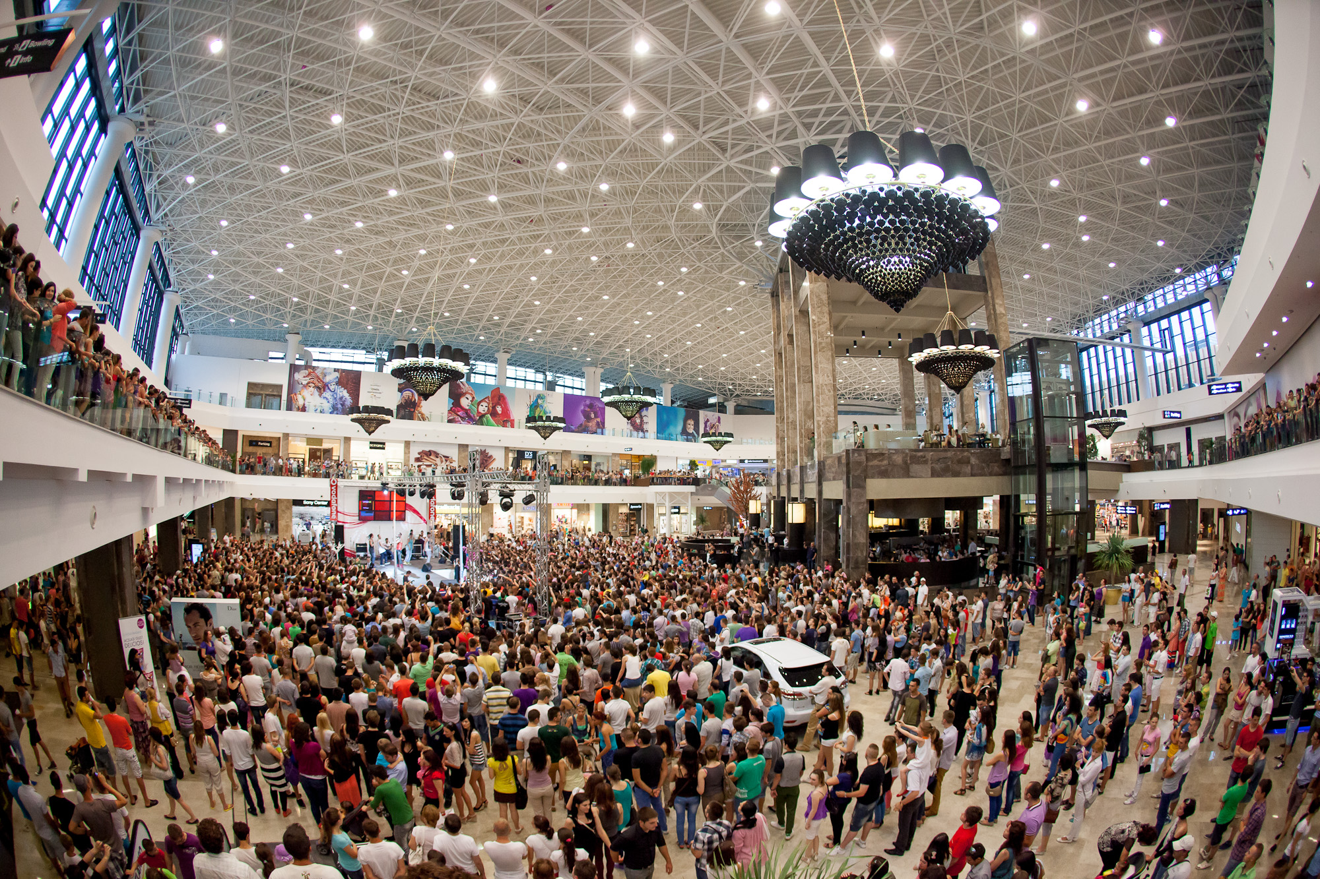
GRUPUL IULIUS:
cel mai mare dezvoltator și operator de centre comerciale din Romania

Slide 7
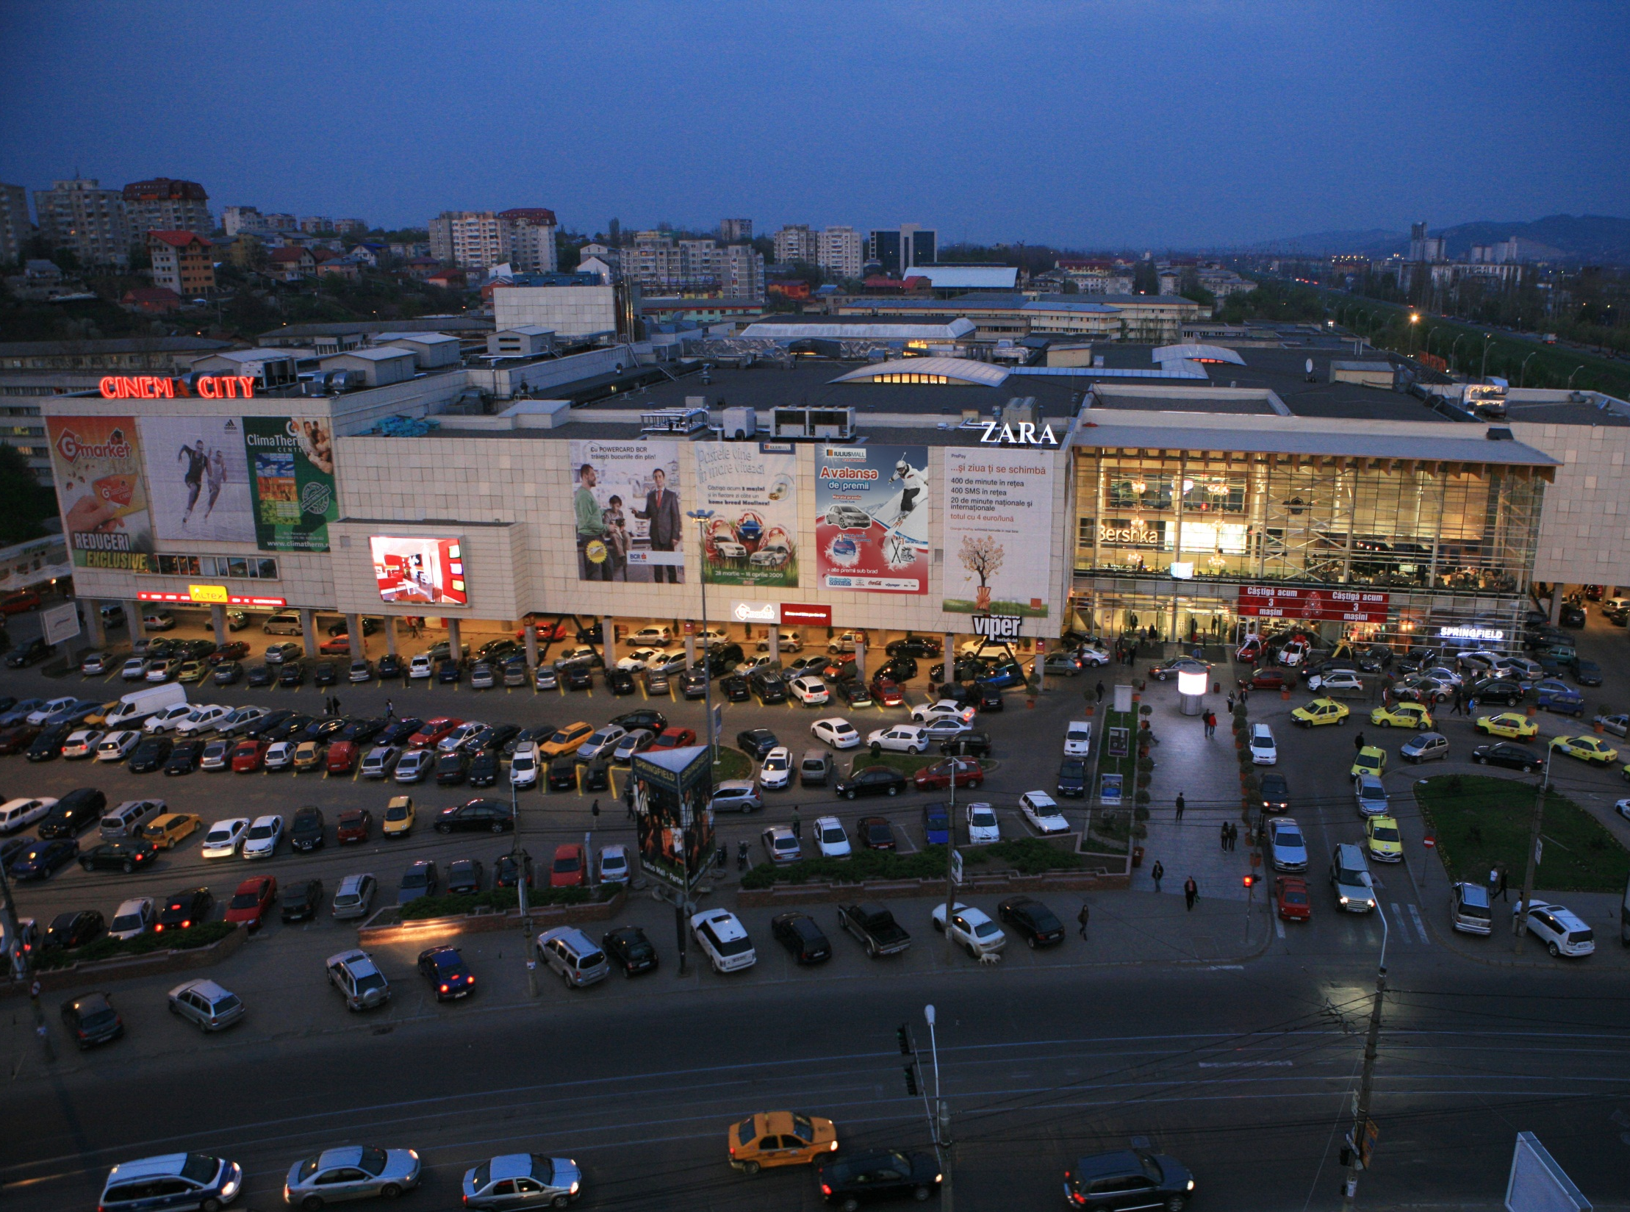
EXPERIENȚĂ:
Peste 20 ani
în mall management

Slide 8


  Peste 900 PARTENERI
...

Slide 9

  44 mil.
  VIZITATORI/an

Slide 10

C.
Cui ne adresăm?
✓
Masterand/an terminal
✓
20 ore/saptamană disponibile
✓
Interesat de domeniile:
economic, financiar, leasing,
tehnic (electrotehnică IT)

Slide 11

D.
Ce avantaje
obții?

Slide 12

Experiență de învățare
în mediu business profesionist

Slide 13

Cunoștințe practice relevante

Slide 14

Mentorat din
partea specialiștilor

Slide 15

Competențe pe domeniul tău
de specializare

Slide 16

Șanse suplimentare de angajare

Slide 17

E.
Selecția

Slide 18

Criterii
Performanța academică
2. Implicarea în activități practice
Motivația pentru program
Competențe personale

Slide 19

Procesul
1. Selecția CV-urilor
2. Interviu telefonic
3. Evaluare pe competențe
4. Validarea referințelor cu UBB - FSEGA

Slide 20

F.
Ce vei
face?

Slide 21

Etapele programului
1. Integrarea în IMC
2. Derularea stagiului
3. Evaluarea performanței

Slide 22

G.
Cum te
înscrii?

Slide 23
CV
secretariat.cj@iuliusmall.com
Data limită înscrieri: 31 decembrie 2013

Slide 24


